Slide 1
সুপ্রিয় শিক্ষার্থীরা আজকের রসায়ন ক্লাসে সবাইকে সুস্বাগতম

Slide 2
ক্লাস পরিচালনায়
সুব্রত রঞ্জন দাস
সহকারি শিক্ষক (বিজ্ঞান)
চৈতন্যা বহুমুখী উচ্চ বিদ্যালয়
বি.এস.সি (অনার্স) , এম.এস.সি (রসায়ন)

Slide 3
পাঠ পরিচিতি
শ্রেণি : ১০ম
বিভাগ : বিজ্ঞান
বিষয় : রসায়ন
অধ্যায় : দ্বাদশ
অধ্যায়ের নাম : আমাদের জীবনে রসায়ন
বিষয় : সিরকা বা ভিনেগার

Slide 4
শিখনফল :-
এই ক্লাস শেষে শিক্ষার্থীরা-
সিরকা বা ভিনেগার কি – সেটা বলতে পারবে
ভিনেগার প্রস্তুত করতে পারবে
খাদ্য সংরক্ষণে ভিনেগারের ভূমিকা ব্যাখ্য করতে পারবে

Slide 5
প্রিয় শিক্ষার্থীরা, প্রথমে কয়েকটি প্রশ্নের উত্তর দিতে চেষ্টা কর:
ব্রেইন স্টর্মিং
তোমাদের বাসায় কি কখনো আচার বানানো হয়?
সেই আচার দীর্ঘদিন ভাল থাকে কিভাবে?
আচারের মধ্যে কি কিছু যোগ করা হয়, যেন সেটি দীর্ঘদিন ভাল থাকে?

Slide 6
তোমাদের ধারণা সঠিক।
ব্রেইন স্টর্মিং
আমরা আচার বানানোর পর এর সাথে ভিনেগার যোগ করি ,
যার কারণে দীর্ঘদিন আচার ভাল থাকে।
এই ভিনেগারের আরেক নাম সিরকা।

Slide 7
সুতরাং
আমাদের আজকের পাঠের বিষয় :
ভিনেগার বা সিরকা

Slide 8
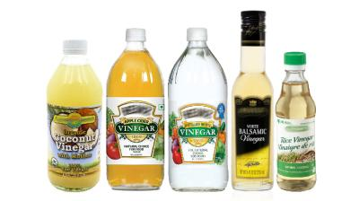
সিরকা বা ভিনেগার
ইথানয়িক এসিডের ৪% - ১০% জলীয় দ্রবণকে ভিনেগার বলা হয়।

Slide 9
প্রস্তুতি
২৫ - ৩৫ ডিগ্রি সেন্টিগ্রেড তাপমাত্রায় রাখা একটি স্টিলের পাত্রে
ইথানল (CH₃CH₂OH) এবং অ্যাসিটোব্যোকটর নিয়ে এর মধ্যে অক্সিজেন গ্যাসের বুদবুদ প্রবাহিত করলে ভিনেগার বা অ্যাসিটিক এসিড বা ইথানয়িক এসিড / CH₃CH₂COOH প্রস্তুত হয়।
অ্যাসিটোব্যোকটর
2CH₃CH₂COOH + H₂O
CH₃CH₂OH + O₂
অ্যাসিটোব্যোকটর এমন এক ধরনের এনজাইম নিঃসৃত করে
যা ইথানলকে অক্সিজেনের সাথে বিক্রিয়া করতে সাহায্য করে।

Slide 10
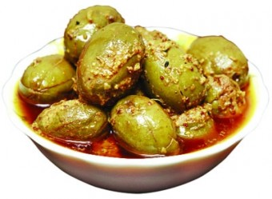
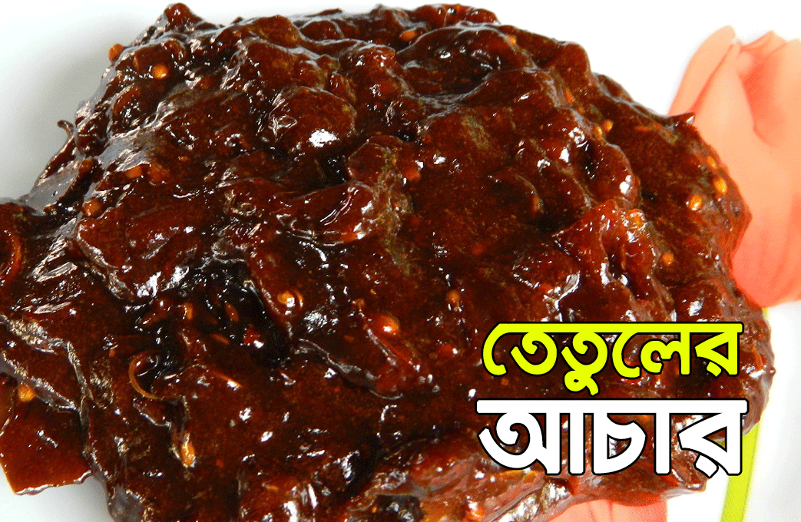
খাদ্য সংরক্ষণে ভিনেগারের ভূমিকা :-
আচারকে যদি ব্যাকটেরিয়া আক্রমণ করে তবেই আচার পঁচে যায় বা নষ্ট হয়।
আচারে ভিনেগার যোগ করলে আচারে ব্যাকটেরিয়া আক্রমণ করতে পারে না।
ভিনেগারের মূল উপাদান হচ্ছে ইথানয়িক এসিড
ভিনেগারকে যখন আচারের মধ্যে দেয়া হয় ,
তখন ইথানয়িক এসিড প্রোটন ত্যাগ করে : H⁺
এই ত্যাগকৃত প্রোটন ব্যাকটেরিয়াকে ধ্বংস করে
এছাড়া খাদ্য দীর্ঘদিন ব্যাকটেরিয়ার আক্রমণ থেকে রক্ষা পায়
এই ভাবেই ভিনেগার খাদ্য সংরক্ষণ করে।

Slide 11
বাড়ির কাজ
ভিনেগার এর প্রস্তুতি ও ব্যবহার সুন্দরভাবে লিখে আনতে হবে।

Slide 12
সবাইকে অনেক অনেক ধন্যবাদ

